Slide 1
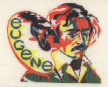
TP4 Fer cyanobactéries
Photosynthèse, cyanobactéries, oxydation du fer, fers rubanés

Slide 3
B. Des témoins sédimentaires de l’arrivée du dioxygène dans l’atmosphère.
Certaines formations sédimentaires permettent de fixer aux alentours de -2,2 G l’arrivée du dioxygène dans l’atmosphère.
B.1. Les fers rubanés, datés de -4 Ga à -2,2 Ga, prouvent l’absence d’O₂ dans l’atmosphère et la présence d’O₂ dans l’hydrosphère
Les principales réserves mondiales de fer sont des roches sédimentaires d’origine océanique. Ces gisements de fer, associés à des précipitations siliceuses, sont qualifiés de « fers rubanés » et sont datés de -4 à -2,2 Ga. Ces énormes quantités de fer et de silice ont été apportées par des eaux douces continentales avant de précipiter en milieu océanique. Or, si le fer est soluble dans les eaux désoxygénées, il précipite en hydroxyde ferrique Fe(OH)₃ quand les eaux sont chargées de dioxygène. L’information apportée par l’existence des fers rubanés est donc double. Ils indiquent :
- qu’avant -2,2 Ga, il n’y a pas de dioxygène dans l’atmosphère (le fer ne pourrait pas être transporté par les eaux douces)
- il y a en revanche du dioxygène dans les océans (sinon il n’y aurait pas de précipitation).
L’absence de fers rubanés après -2,2 Ga révèle un changement complet : le fer n’est plus transporté dans les océans parce qu’il précipite en milieu continental, l’atmosphère est donc devenue oxydante.

Slide 4
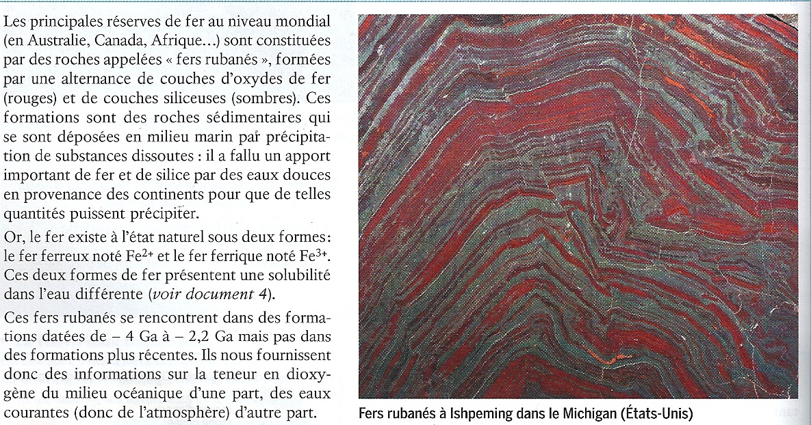

Slide 5
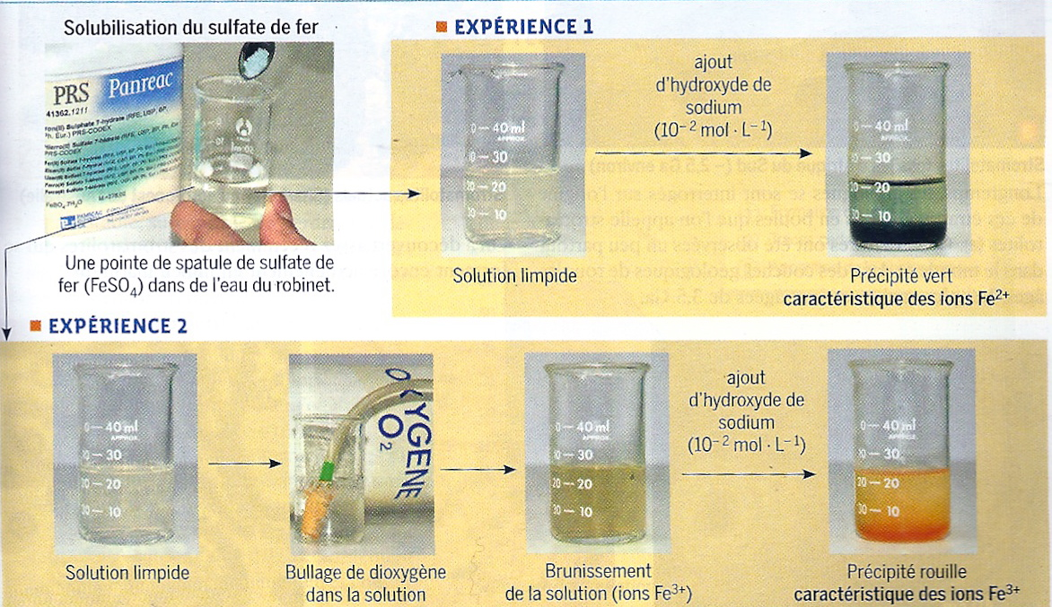
D’après SVT Spécialité TS Bordas ed 2012, p85

Slide 6
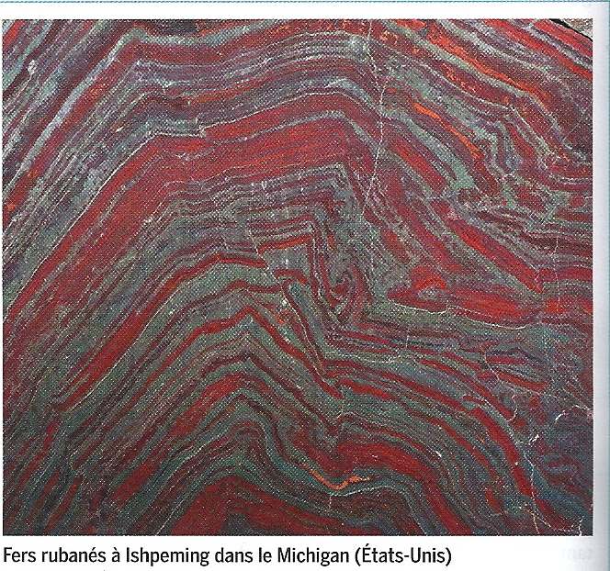
Avant -2,2 Ga, les paléosols montrent donc un appauvrissement en fer qui traduit un entraînement du fer dissous par les eaux. Après -2,2 Ga, les paléosols sont riches en hydroxydes ferriques qui leur confèrent une couleur rouge (comme dans les sols tropicaux actuels ; on parle de couches rouges ou « red beds ». Le fer a donc précipité sur place sans être transporté. Les formations sédimentaires continentales comme les dépôts fluviatiles ou lacustres sont également rouges à partir de -2,2 Ga. L’atmosphère contient bien du dioxygène à partir de cette date.

Slide 7
B.2. L’absence d’uraninite à partir de -2,2 Ga confirme l’arrivée d’une atmosphère oxydante
Les gisements d’uranium sédimentaire d’Afrique du sud (uraninite) confirment ces conclusions. Très anciens (-3,5 Ga), ils n’en n’existent plus à partir de -2,2 Ga. Ils contiennent des minerais d’uranium dont la forme en boule indique un transport et une sédimentation à l’état de particules insolubles, et ce, en milieu continental. L’uraninite étant soluble dans les eaux oxygénées, ces formations se sont nécessairement formées tant que l’atmosphère demeurait réductrice.
L’ensemble de ces « témoignages sédimentaires » permet donc d’affirmer que, si du dioxygène a été produit sur Terre à partir de – 4 Ga (début de formation des fers rubanés), ce gaz n’est apparu de façon significative dans l’atmosphère que beaucoup plus tard. Il a d’abord été piégé dans les formations sédimentaires océaniques. Ce n’est qu’à partir de -2,2 Ga que l’atmosphère devient oxydante (couches rouges montrant que le fer précipite désormais en milieu continental). L’apparition puis augmentation de l’O₂ dans l’atmosphère débute au moment où le fer ferreux des océans est totalement oxydé, le dioxygène diffuse alors dans l’atmosphère il y à 2 Ga, c’est le grand événement oxydant de l’atmosphère.

Slide 8
B.3. L’accumulation de l’O₂ atmosphérique, ne peut se faire qu’après oxydation de la lithosphère et la mise en place d’une couche d’ozone
La formation des couches rouges continentales a piégé le dioxygène dans les oxydes de fer. Tant que ce réservoir à O₂ n’a pas été saturé, le dioxygène ne s’est pas accumulé dans l’atmosphère. Le dioxygène libéré dans l’atmosphère est soumis au rayonnement UV. Celui-ci déclenche la dissociation de la molécule O₂ en deux atomes d’oxygène. Un atome d’oxygène peut se combiner à une molécule de dioxygène O₂ pour former l’ozone O₃. La formation de la couche d’ozone a donc consommé le dioxygène. Ainsi pendant le Protérozoïque (-2,5 Ga – 500 Ma), le taux de dioxygène n’atteint pas immédiatement des valeurs plus importantes et stagne.

Slide 9
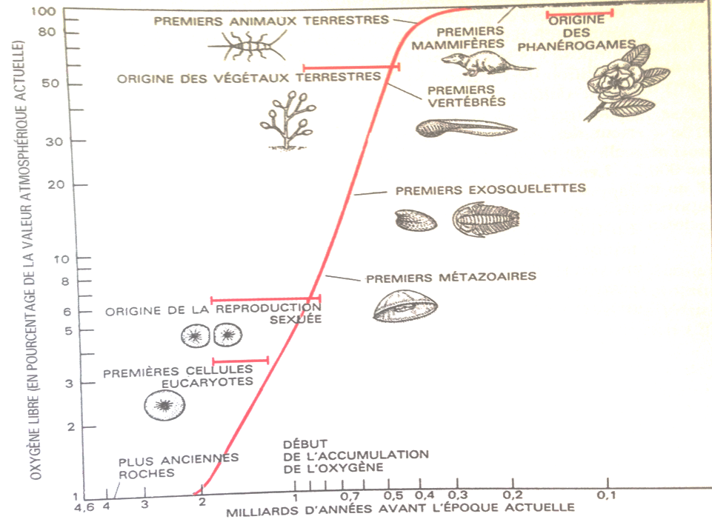
B.4. La fin du Protérozoïque, et l’accroissement du taux d’O₂ atmosphérique
La fin du Protérozoïque montre le développement d’une faune constituée d’organismes de plus grande taille que les bactéries et les Eucaryotes développés jusqu’à ce moment. Ces fossiles, trouvés au sud de l’Australie (Ediacara Hills) indiquent une possibilité d’accroissement de taille des organismes vivants à cette époque. Si on conçoit que leur métabolisme est basé sur la respiration cellulaire, les eucaryotes ayant acquis les mitochondries entre -2 et -1,4 Ga, ces organismes devaient pouvoir fournir suffisamment de dioxygène à leurs cellules. Cela suppose un accroissement du taux de dioxygène à cette époque.

Slide 10
On a une explosion de la vie entre Protérozoïque et Phanérozoïque. L’acquisition d’un squelette minéralisé, la mise en place de constructions récifales, l’apparition des végétaux, les crises biologiques, sont autant d’indices permettant de retracer l’évolution de l’oxygénation de l’atmosphère jusqu’à notre époque.
Un tel développement de la biosphère indique une composition atmosphérique en O₂ dépassant les 10%. L’évolution de la biosphère au cours du Phanérozoïque implique dans doute des variations significatives de la teneur en O₂ de l’atmosphère, jusqu’aux 20,8% de nos jours.

Slide 11
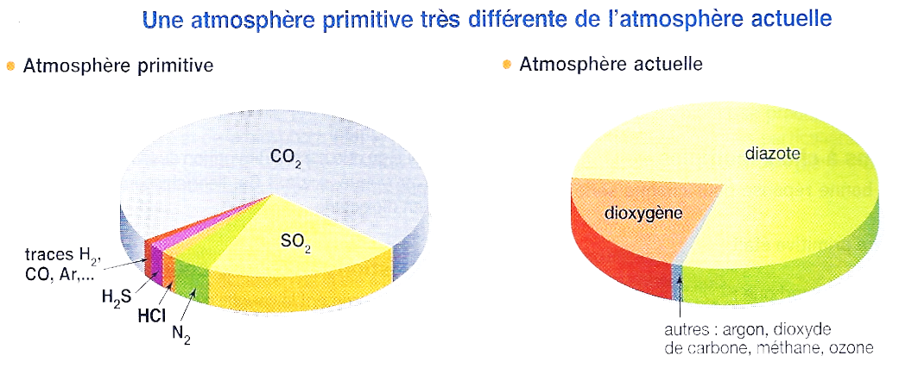
Conclusion
D’après SVT Spécialité TS Bordas ed 2012, p91

Slide 12
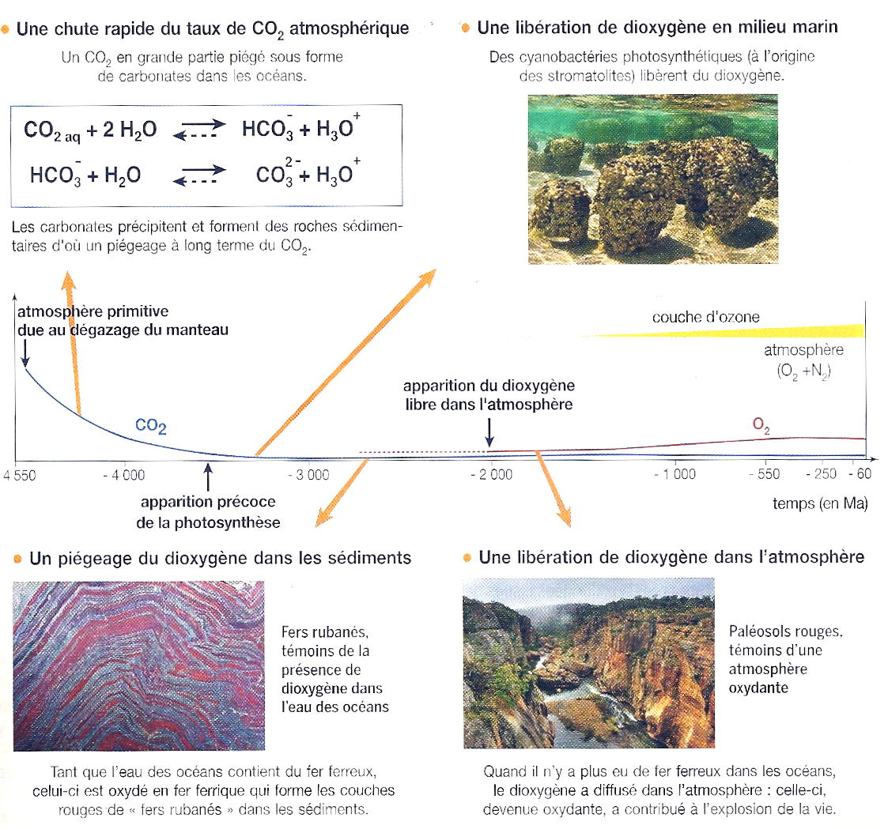
D’après SVT Spécialité TS Bordas ed 2012, p91

Slide 13
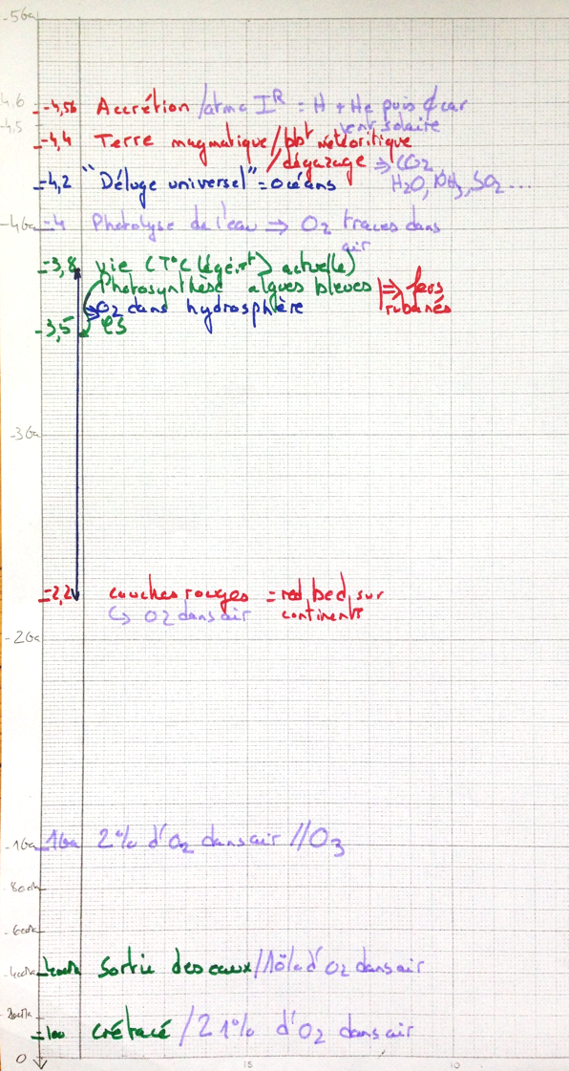
Les repères temporels essentiels dans l’évolution primitive des 4 enveloppes, lithosphère, hydrosphère, biosphère et atmosphère

